Slide 1
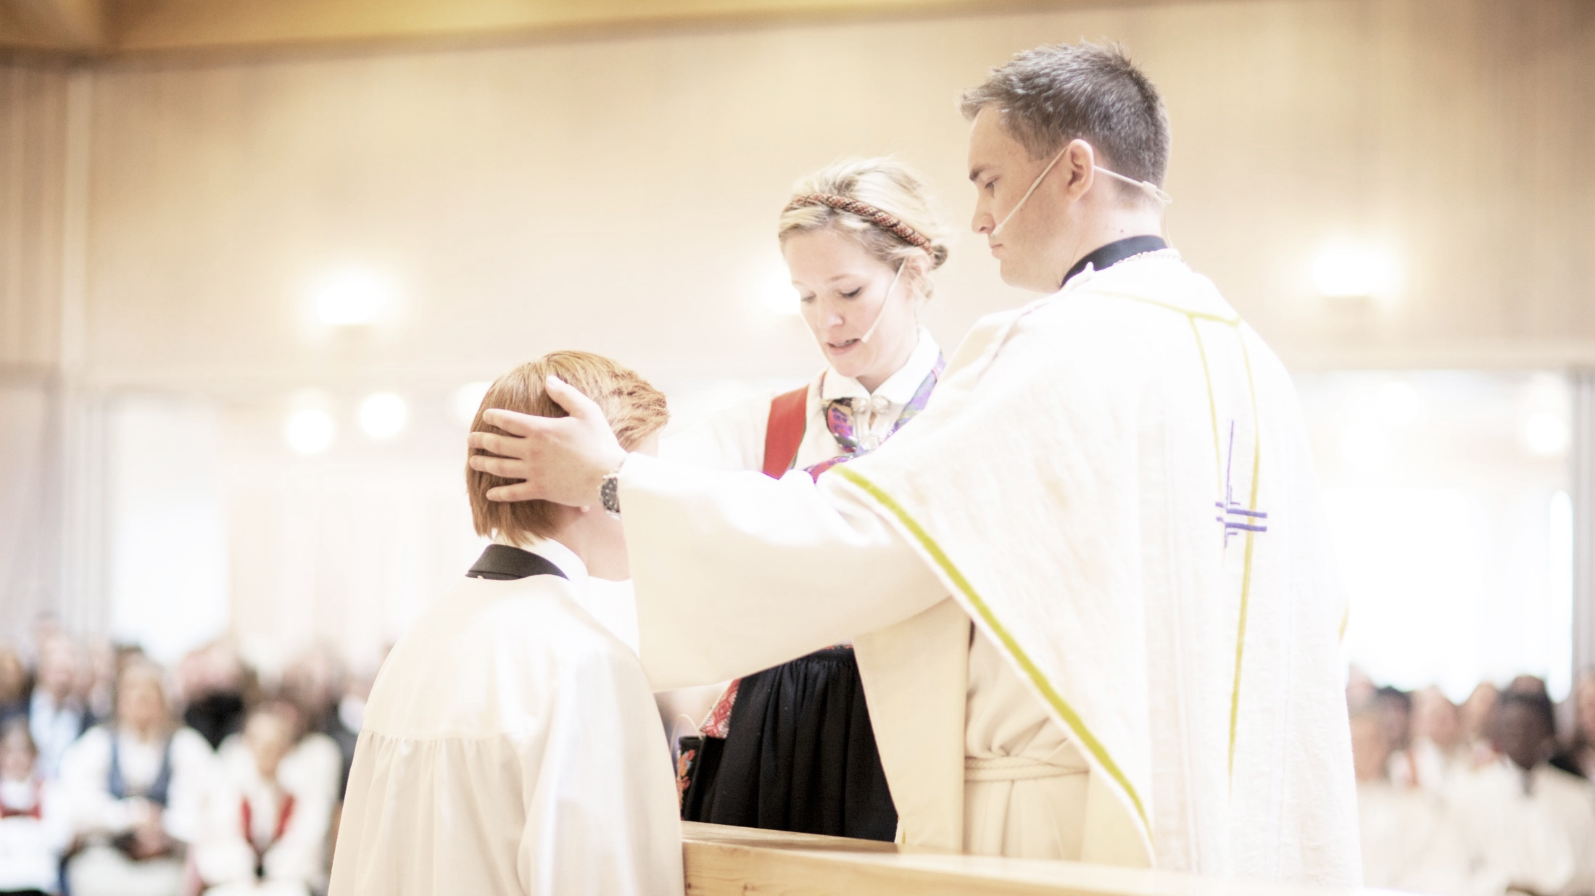
VELKOMMEN TIL INFOMØTE
Konfirmasjonsåret 2023/2024

Slide 2
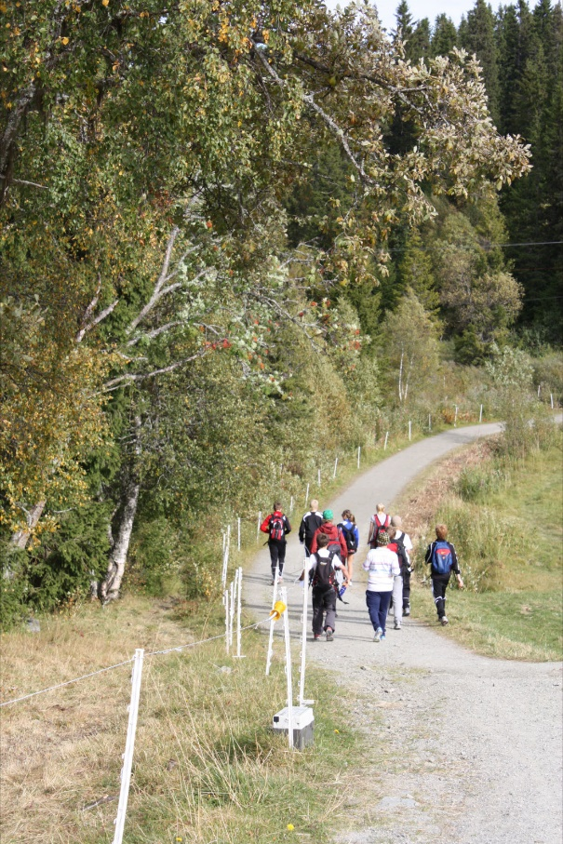
Læring for livet
Bli kjent med seg selv
Tenke over store spørsmål
Tenke kritisk – finne egne svar
Rom for alle
Oppleve livsmestring og livstolkning

Slide 3
Hva er konfirmasjon?
Konfirmasjon = å bekrefte
Før: bekrefte tro
Nå: Forbønnshandling som ikke forutsetter noen bekjennelse fra konfirmantens side.
Det er Gud som bekrefter konfirmantens verdi og tilhørighet til kirken.

Slide 4
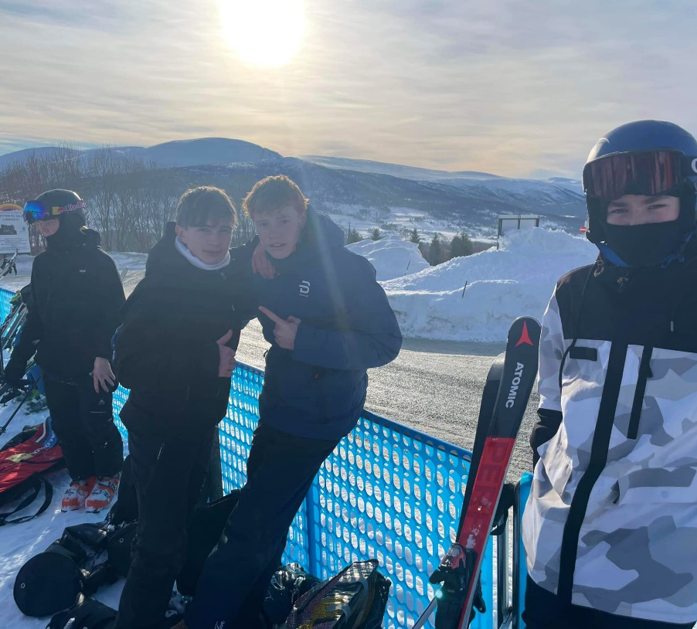
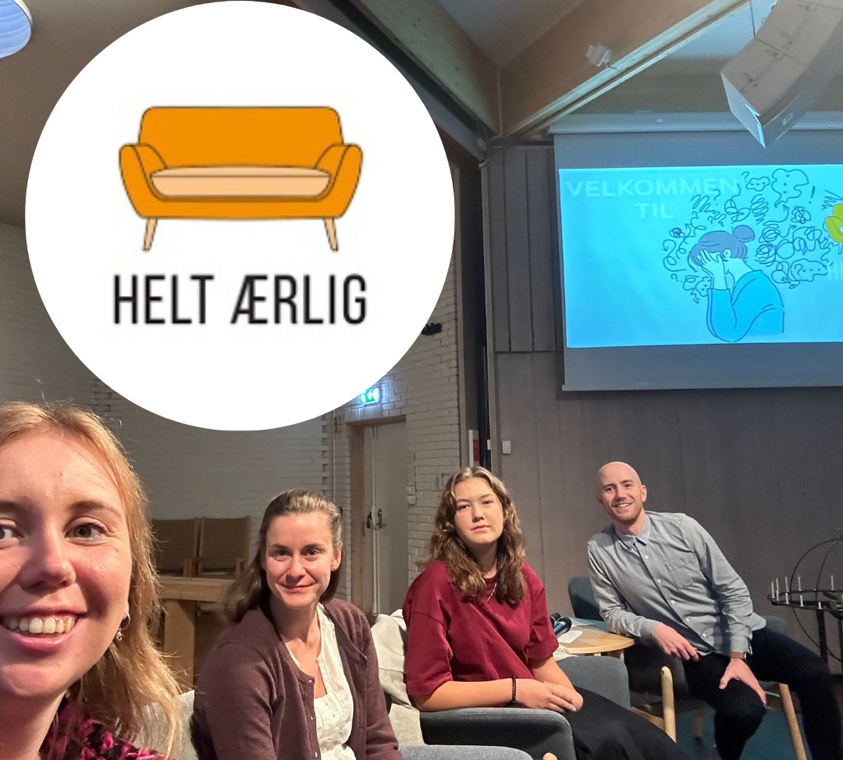
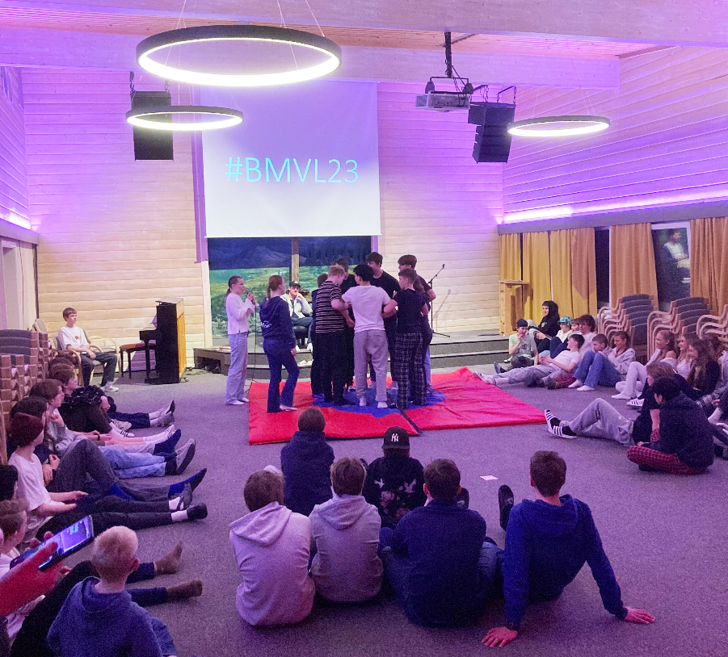
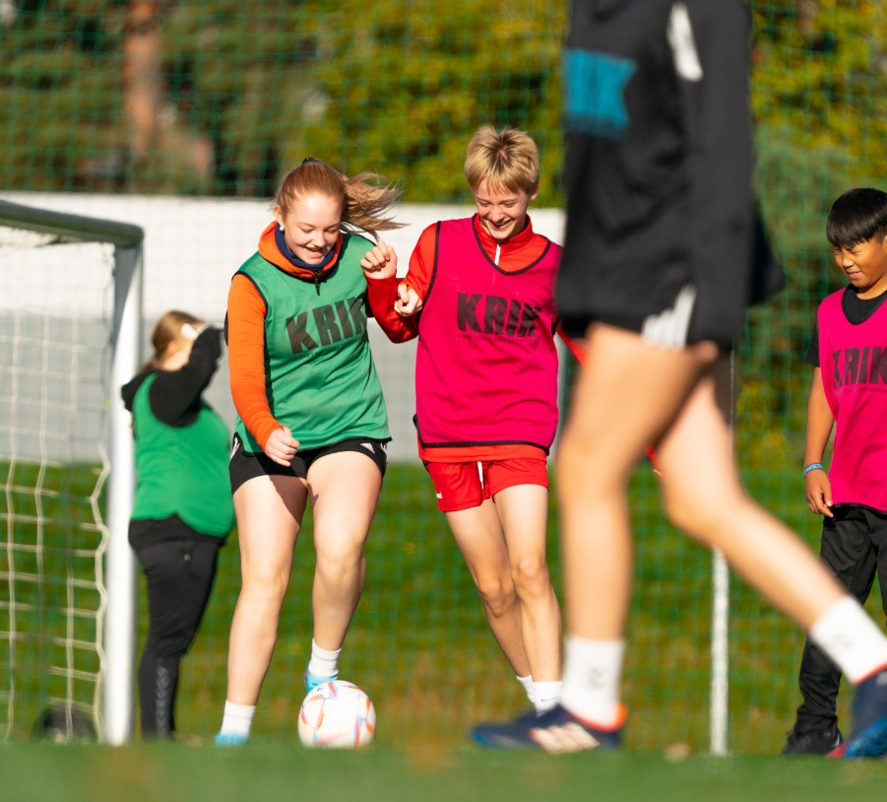
Et konfirmantår i Byåsen kirke
8 undervisningssamlinger
Gudstjenester – 8 stk
Konfirmasjonsleir
Kirkens Nødhjelps innsamlingsaksjon
Konfirmantforestilling
Helt ærlig
Konfirmasjon

Slide 5
Konfirmasjonsundervisningen
Tirsdag, onsdag og torsdag
Elever ved Ugla skole kl. 16:30-18:00
Elever ved Selsbakk & andre skoler kl. 18:30-20:00
Skoleinndeling gjelder kun for høst –og vinterleir. KRIK, Musikk og Global er ikke skoledelt.

Slide 6
Høstleir
Undervisning 8 tirsdager
Leir:
tors 19. – søn 22.okt 2023
IMI Stølen, Oppdal
Må søke 2 dager fri
80 plasser
Konfirmasjon i mai

Slide 7
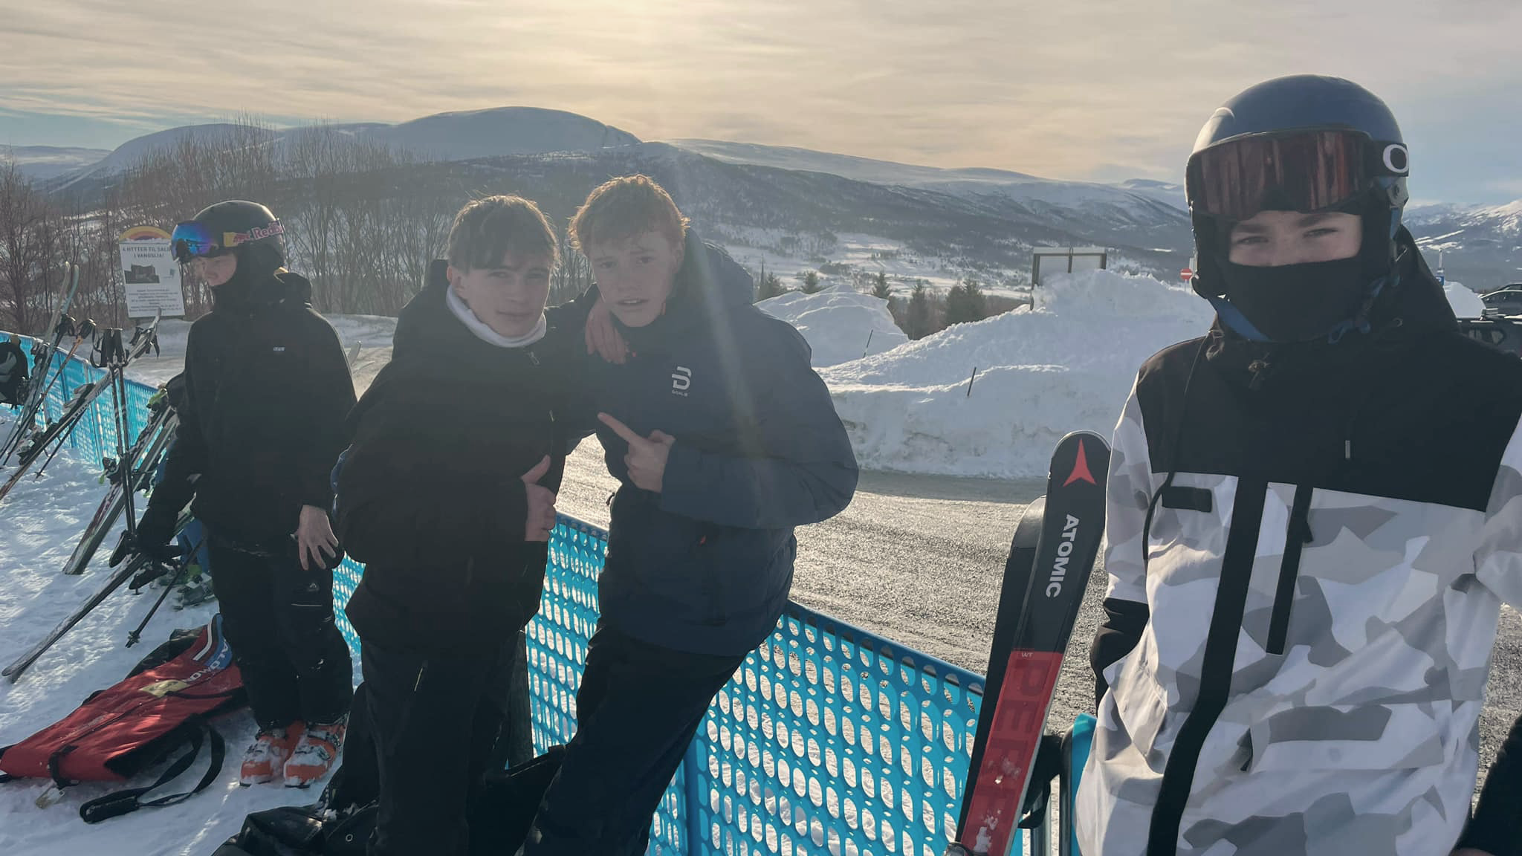
Vinterleir
Undervisning 8 torsdager
Leir:
tors 29. feb – søn 3.mars 2024
IMI Stølen, Oppdal
Må søke 2 dager fri
80 plasser
Konfirmasjon i mai

Slide 8
KRIK-konfirmant
Undervisning 8 onsdager
Leir:
12.-15. oktober 2023
Stjørdalshallen
500 konfirmanter fra Trøndelag
40 plasser
Konfirmasjon i mai

Slide 9
Musikk
Undervisning 8 onsdager
Leir:
Kan velge mellom høst –og vinterleir
Minimum 8 påmeldte for oppstart
Konfirmasjon i mai

Slide 10
Global
I samarbeid med Sjømannskirken
Undervisning 8 tirsdager
Leir:
Tur til Hamburg i februar 2024
20 plasser
Konfirmasjon i mai

Slide 11
Helt ærlig
Panelsamtale
Viktige temaer
Konfirmantene må på 75 %
Også for foreldre/foresatte
Bakedag

Slide 12
Tilrettelegging
Vi ønsker å gjøre konfirmantåret best mulig for alle. Sykdom, allergier, plager, sosiale utfordringer, spesielle ønsker m.m. er det fint om det gis beskjed om.
Da er det lettere å legge til rette på en god måte- både på undervisning, leir og arrangementer.

Slide 13
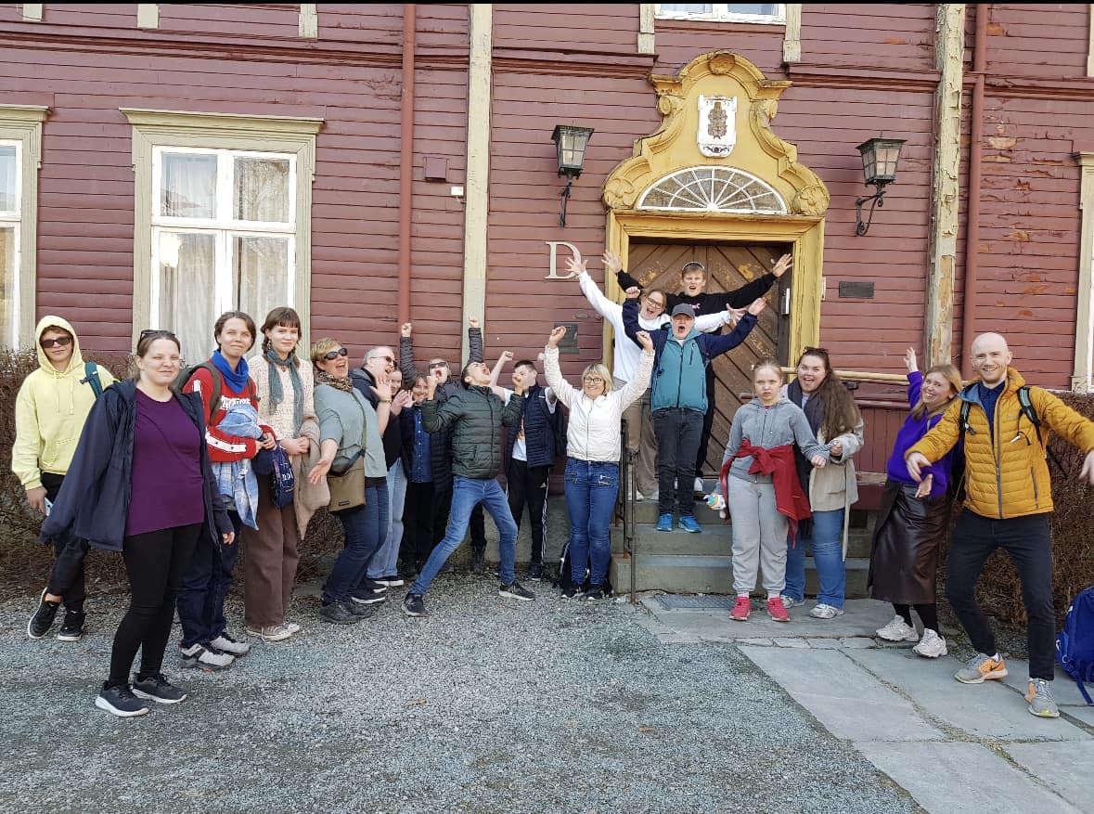
Konfirmasjon uansett funksjonsnivå
Eget undervisningsopplegg
v/Eirik Jørgensen og Marte Solbakken Leberg
Konfirmasjon 9. mai
Tett samarbeid med Dalgård skole og ressurssenter
Får tilsendt info og innskrivningsskjema til høsten.

Slide 14
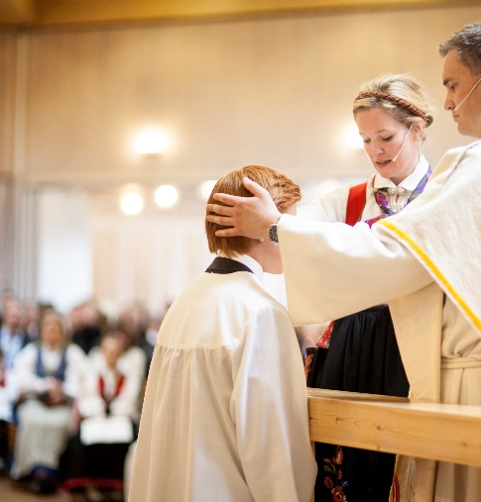
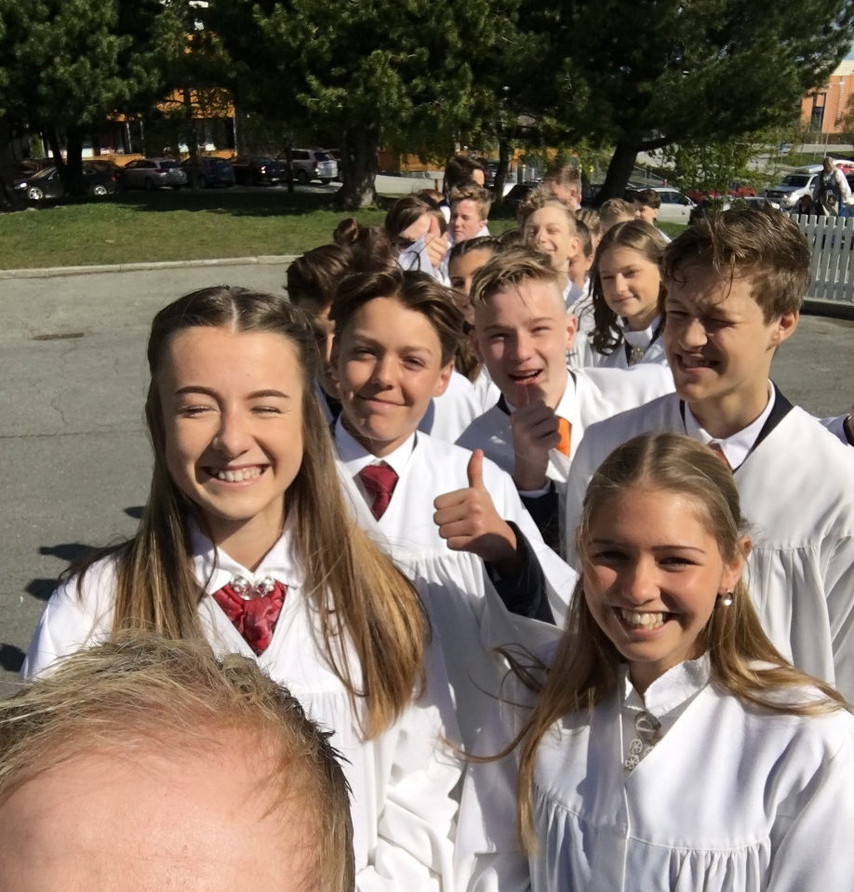
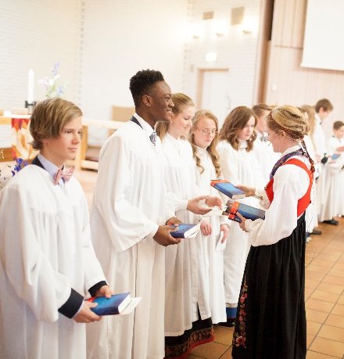
Konfirmasjonsdagen
En festdag for deg, familien og menigheten.
Et høydepunkt i en spennende tid, hvor du har vært sammen med andre, opplevd mye og vært med å skape noe.

Slide 15
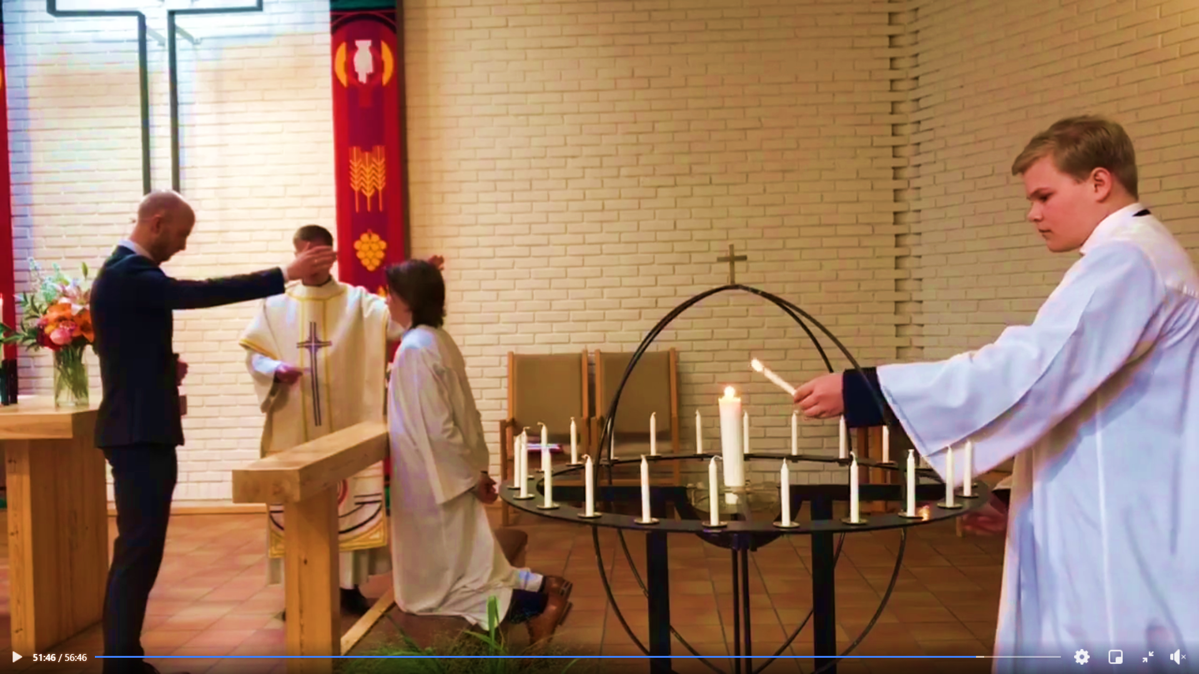
Konfirmasjonsdatoer 2024
Lørdag 4. mai
Søndag 5. mai
Torsdag 9. mai (Kristi Himmelfartsdag)
Lørdag 11. mai
Søndag 12. mai

Slide 16
Er du ikke døpt?
Da er du så klart velkommen til å bli med i konfirmanttiden, bli kjent med den kristne tro, og velge om du vil bli døpt i løpet av året.

Slide 17
Økonomi
Konfirmantavgift (for alle): kr 600,-
Pris på leirene er:
Høstleir: Tilleggsavgift kr. 2800, - (inkluderer moskussafari)
Vinterleir: Tilleggsavgift kr. 2800,- (inkluderer heiskort)
KRIK-konfirmant: Tilleggsavgift kr. 3000,-
Musikk-konfirmant: samme som høst/vinterleir
Global-konfirmant: Tilleggsavgift kr. 4200,-
Vi ønsker ikke at økonomien skal hindre noen i å følge konfirmasjonsundervisning, så hvis det trengs støtte, ta kontakt!

Slide 18
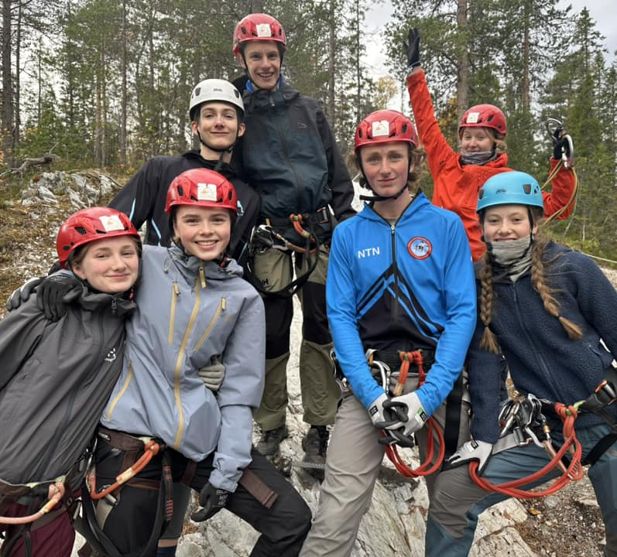
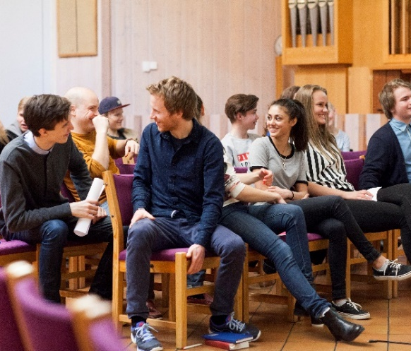
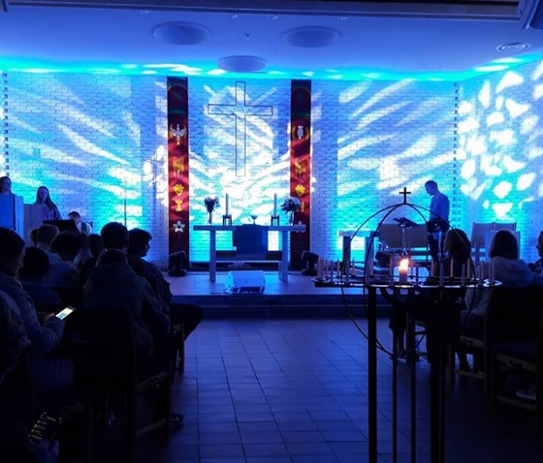
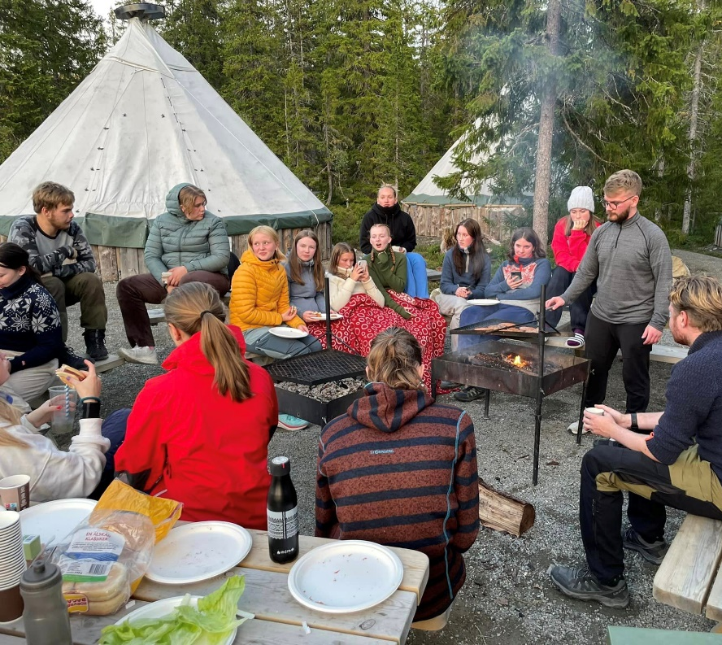
Ungdomsarbeid
Ungdomslederkurs
Carpe Diem – ledersamlinger
Shelter

Slide 19
Innskriving via vår hjemmeside eller via QR-koden i brosjyren
www.byåsenkirke.no

Slide 20
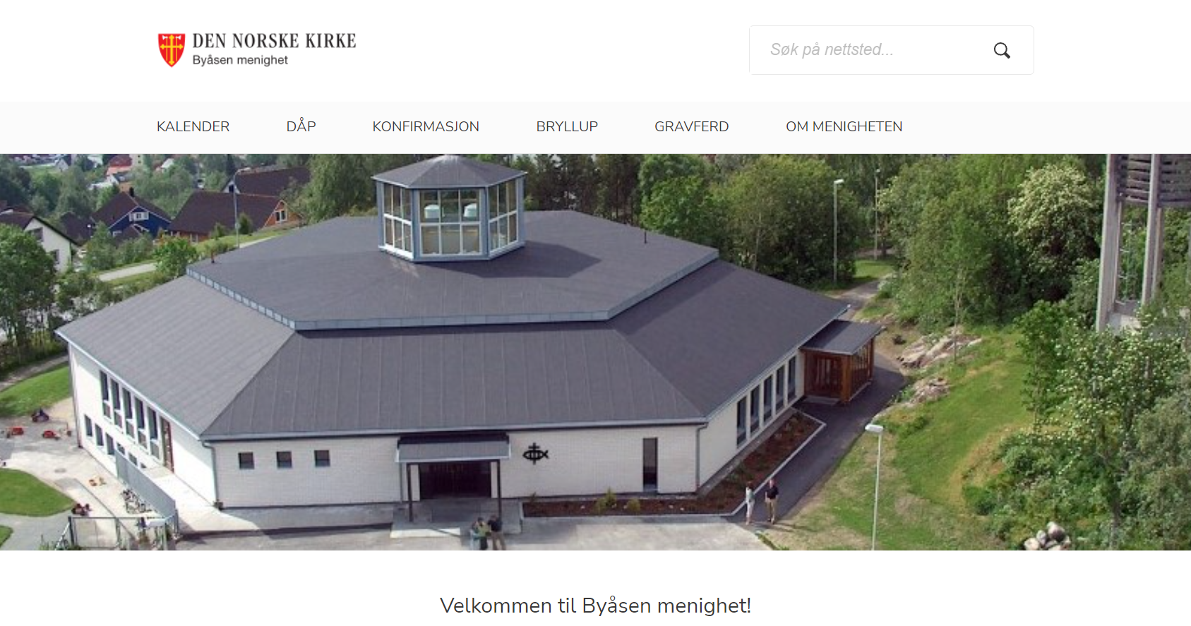
www.byåsenkirke.no

Slide 21
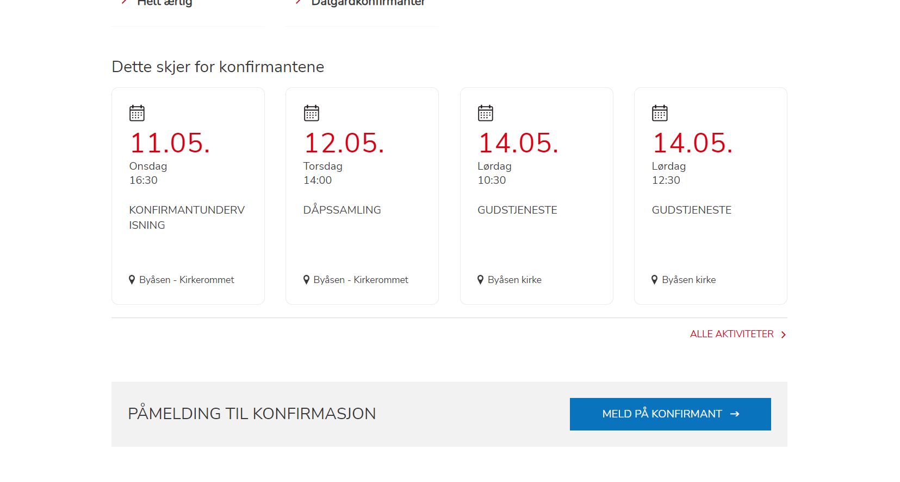

Slide 23
Vi trenger ikke dåpsattest!

Slide 29
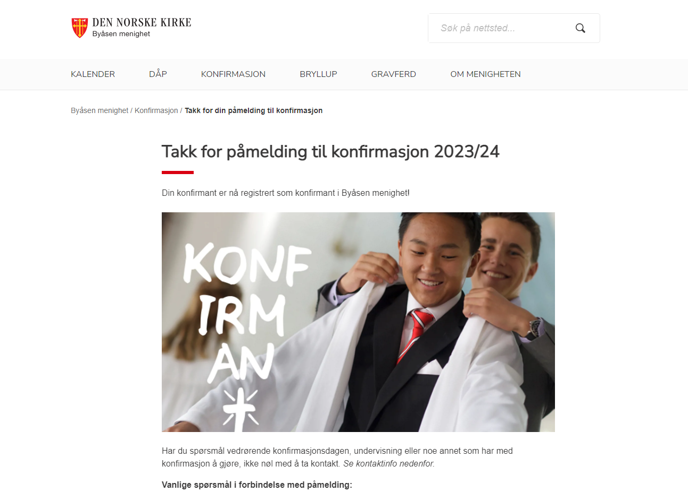

Slide 30
Slik ser det ut hvis du prøver å melde på i dag

Slide 31
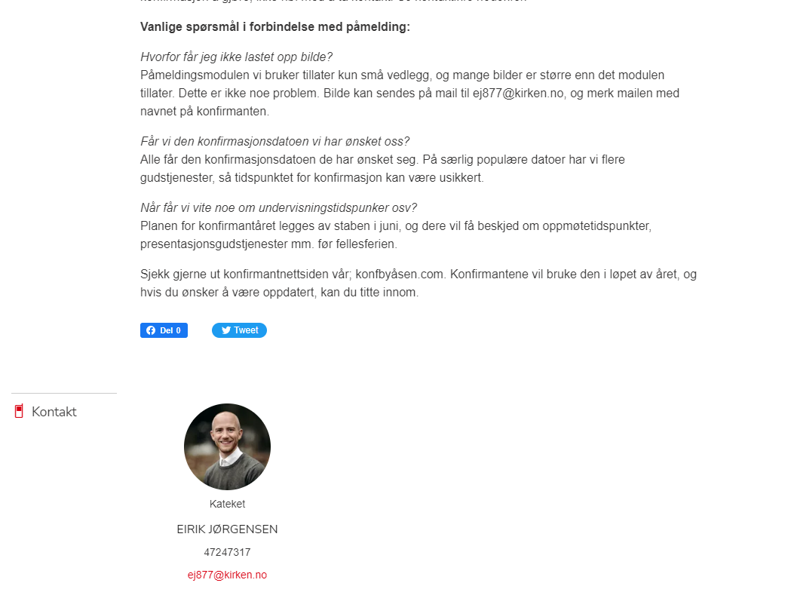

Slide 32
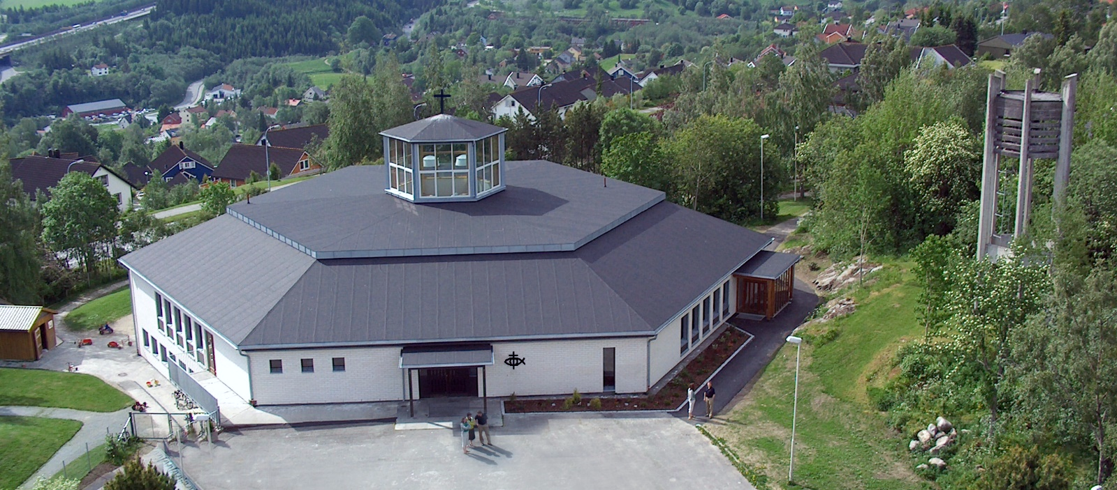
Velkommen som konfirmant i Byåsen kirke!
- Et møtested mellom himmel og jord
www.byåsenkirke.no

